Slide 1
التحليل العاملي للمعطيات التسويقية

Slide 2
مجموعة من الأساليب الإحصائية ، التي تهدف إلي تخفيض عدد المتغيرات أو البيانات المتعلقة بظاهرة معينة.

Slide 3
النوع الأول / التحليل العاملي الاستكشافي
Analyse factorielle exploratoire AFE
Exploratory Factor Analysis
يستخدم هذا النوع في الحالات التي تكون فيها العلاقات بين المتغيرات والعوامل الكامنة غير عروفة وبالتالي فإن التحليل العاملي بهدف إلى اكتشاف العوامل التي تصف إليها المتغيرات.

Slide 4
النوع الثاني / التحليل العاملي التوكيدي
Confirmatory Factor Analysis
Analyse factorielle confirmatoireAFC
يستخدم هذا النوع لأجل اختبار الفرضيات المتعلقة بوجود أو عدم وجود علاقة بين المتغيرات والعوامل الكامنة كما يستخدم التحليل العاملي التوكيدي كذلك في تقييم قدرة نموذج العوامل على التعبير عن مجموعة البيانات الفعلية وكذلك في المقارنة بين عدة نماذج للعوامل بهذا المجال.

Slide 5
التحليل العاملي الاستكشافي
التحليل العاملي التوكيدي

Slide 6
مفاهيم عاملية:
الجذر الكامن: Eigen Value: مجموع مربعات تشبعات كل المتغيرات على كل عامل من عوامل المصفوفة على حدة، ويمثل كمية التباين التي يساهم بها العامل، ومحدد في البرنامج بالقيمة واحد وهي طبقا لمحك كايزر بحيث إذا كان الجذر الكامن أكبر من الواحد نقبل العامل وإذا كان أقل فإننا نرفضه.

Slide 7
التمثيل البياني لاختبار سكرى Plot Scree: يستخدم هذا الاختبار لتحديد العدد الاقصى من العوامل التي يمكن استخلاصها قبل أن يبدأ التباين الخاص في السيطرة على التباين العام. ويتكون هذا الاختبار من رسم بياني يمثل المحور الرأسي فيها لتباين في حين يمثل المحور الأفقي عدد العوامل.

Slide 8
الشيوع Communality: مجموع إسهامات المتغير في العوامل المختلفة التي أمكن استخلاصها في المصفوفة العاملية وحيث أن المتغير الواحد يسهم بمقادير مختلفة في كل عامل، وسواء أكانت إسهاماته جوهرية أ وكانت غير ذات دلالة، فإن مجموع مربعات هذه الإسهامات أو التشبعات على عوامل المصفوفة هي قيمة شيوع المتغير أو الاشتراكيات.

Slide 9
التشبع Loading: معامل الارتباط او التغاير بين المتغير (العبارة) والعامل (المكون.)

Slide 10
التدوير: Rotation: بعد التوصل إلى العوامل وتشبعاتها، تأتى عملية تدوير العوامل إلى مكان آخر يساعد في تفسيرها، إن الهدف الأساسي من تدوير العوامل هو التوصل إلى تشكيلة مناسبة للعوامل يمكن تفسيرها، وبالتالي فإن تدوير العوامل يساعد في تفسير العوامل تفسيرا منطقيا,

Slide 11
اختبار بارتليت وكايزر – ماير – أولكن KMO and Bartletts test of sphericity:
لحساب كفاية العينة واختبار ما إذا كانت ا لارتباطات الجزئية بين المتغيرات صغيرة، وتتراوح قيمة هذا الاختبار من )0 إلى (+ 1 حيث تشير القيم القريبة من 1إلى كفاية العينة أ وأنها مناسبة، والقيم الأقل من 0.5 تشير الى عدم كفاية العينة.
اختبار بارتليت الدائرية: هو مؤشر للعلاقة بين المتغيرات ويجب أن يكون دال إحصائيا مما يدل على أن المصفوفة هي مصفوفة الوحدة.

Slide 12
المحدد: Determinant لقياس مشكلة الارتباط الذاتي، ويجب ا لا تقل قيمة المحدد عن 0.0001)) فإذا كانت قيمته أقل من ذلك ننظر الى المتغيرات المرتبطة عاليا أكثر من (0.80).

Slide 13
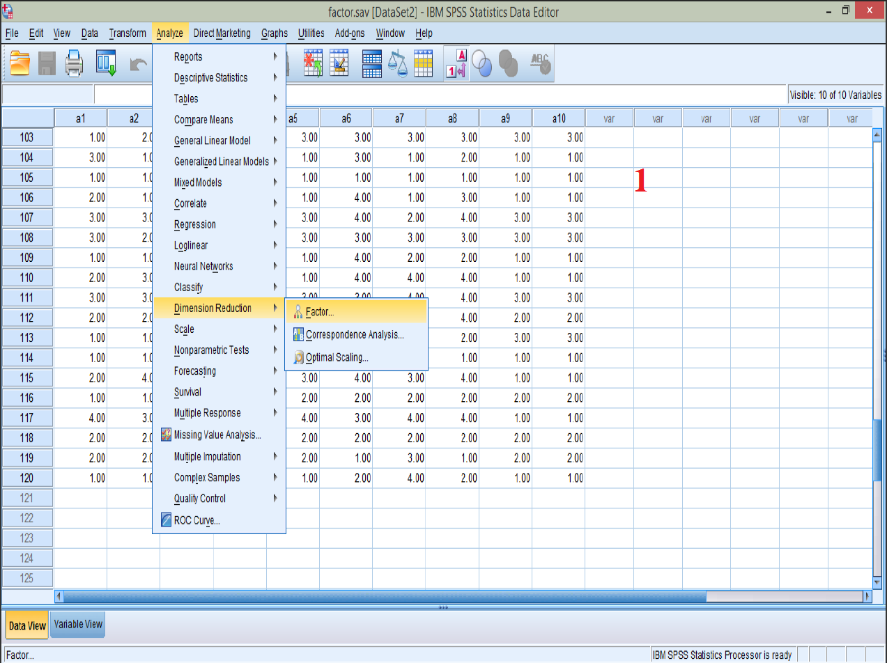

Slide 14
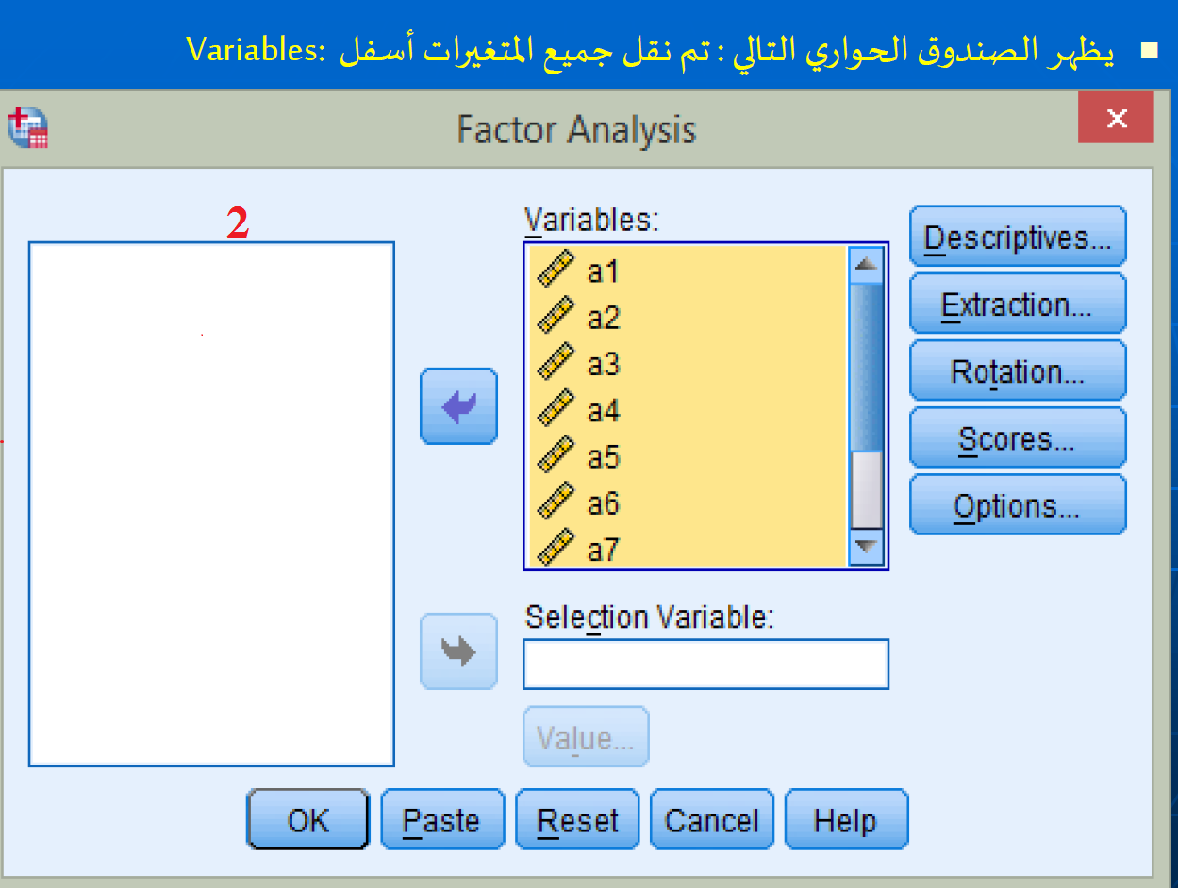

Slide 15
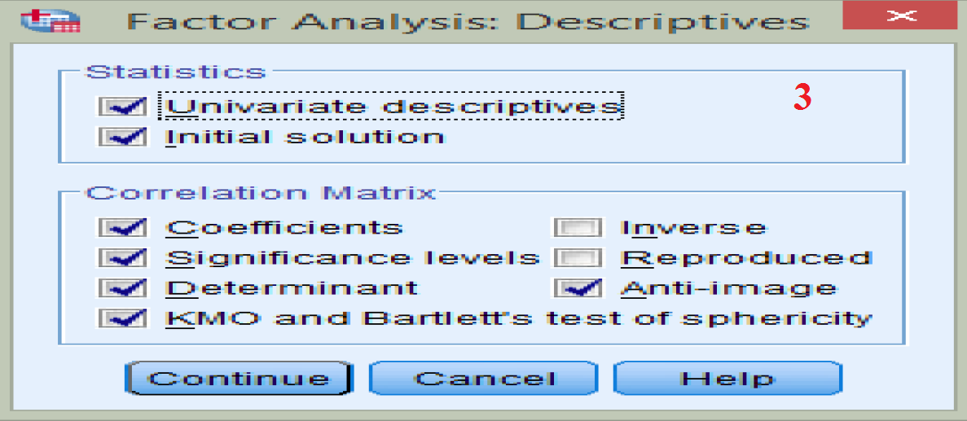

Slide 16
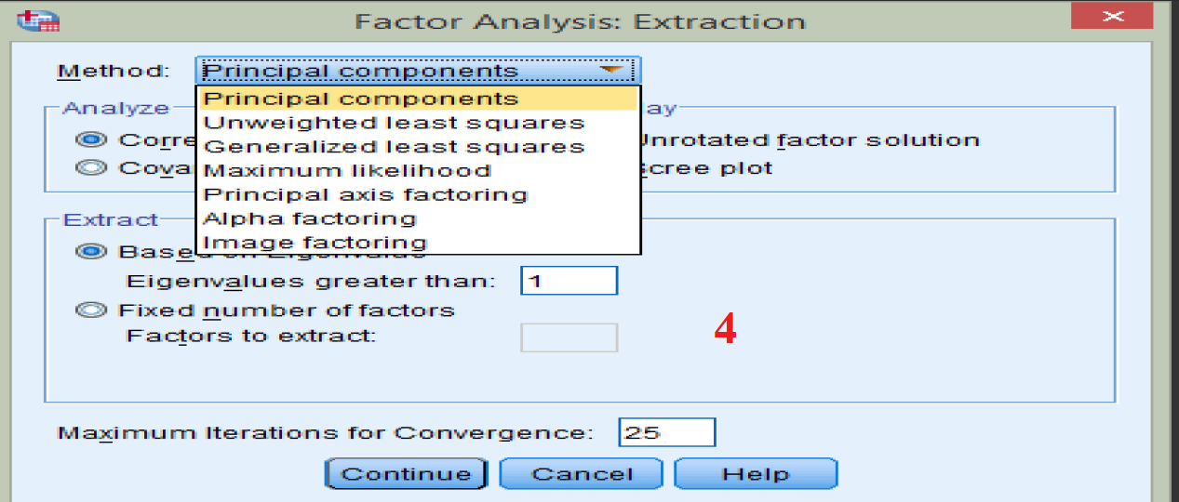

Slide 17
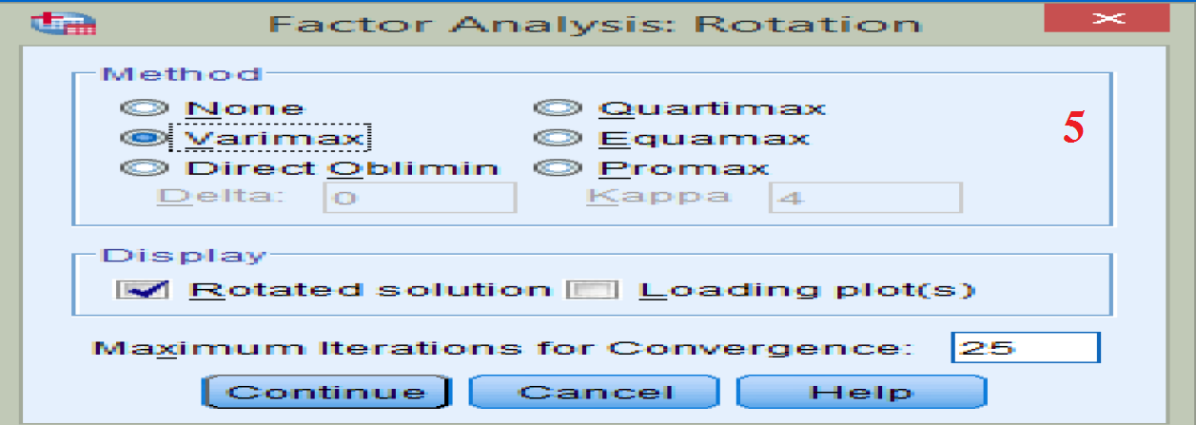

Slide 18
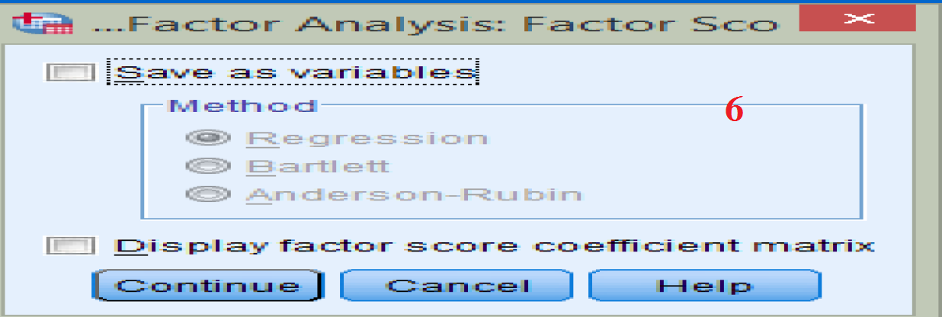

Slide 19
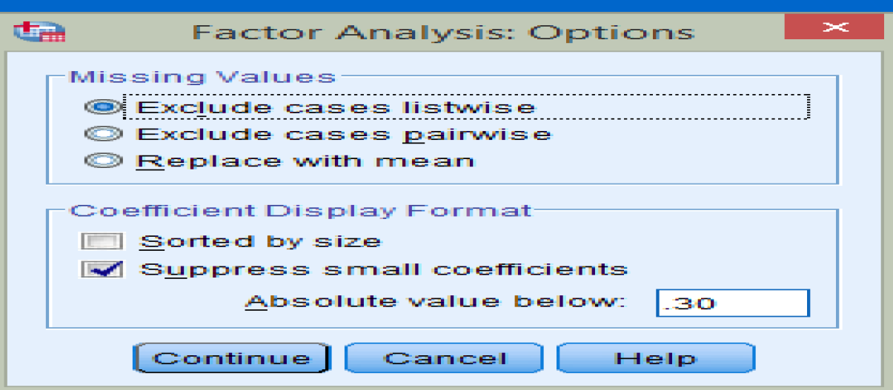

Slide 20
المتغيرات المستخدمة لوصف موضوع الدراسة
اعتمدنا في التحليل على 20 عاملا،

Slide 21
اختبار كفاءة التحليل العاملي للعينة:
نتائج اختبارBartlett ومؤشر KMO
Indice KMO et test de Bartlett
Mesure de précision de l'échantillonnage de Kaiser-Meyer-Olkin. |  | ,876
Test de sphéricité de Bartlett | Khi-deux approximé | 3095,358
 | ddl | 190
 | Signification de Bartlett | ,000

Slide 22
يبين الجدول الموالي نتائج اختبار كايزر-ماير-أولكن (K-M-O)، وهو يشير إلى مدى تحقق إحدى فرضيات هذا التحليل وهي تجاوز قيمة (K-M-O) لنسبة 60% وهذا ما يبدوا محققا حيث بلغت قيمة هذا المؤشر0.876، مما يدل على كفاية العينة موضوع الدراسة والتحليل. كما تظهر نتيجة اختبار Bartlett دالة، ويعد هذا مؤشرا لاختلاف مصفوفة الارتباط عن مصفوفة الوحدة، بمعنى أنه توجد تباينا مشتركة بين متغيرات الدراسة تشكل مجموعة من العوامل الخفية، وهو ما نسعى إلى الكشف عنه.

Slide 23
2/ استخراج القيم الذاتية وفق طريقة التحليل إلى مركبات أساسية (العوامل)
ينطلق التحليل حسب هذه الطريقة من البحث عن القيم الذاتية والنسب المرتبطة بالمحاور الأساسية، حيث تشير القيمة الذاتية إلى كمية التباين المفسر في المتغيرات من قبل العامل الذي ارتبطت به، بمعنى تشتت المتغيرات حول كل محور عاملي. ولهذا الغرض ندرج الجدول الموالي والذي يبين القيم الذاتية ونسب التشتت المقابلة لكل محور عاملي، حيث تم تحديد خمسة عوامل أساسية:

Slide 24
جدول : القيم الذاتية وفق طريقة التحليل إلى مركبات أساسية (العوامل)

Slide 25
Variance totale expliquée
Composante | Valeurs propres initiales |  |  | Extraction Sommes des carrés des facteurs retenus |  |  | Somme des carrés des facteurs retenus pour la rotation
 | Total | % de la variance | % cumulés | Total | % de la variance | % cumulés | Total | % de la variance | % cumulés
1 | 7,993 | 39,965 | 39,965 | 7,993 | 39,965 | 39,965 | 5,752 | 28,761 | 28,761
2 | 2,586 | 12,928 | 52,893 | 2,586 | 12,928 | 52,893 | 3,985 | 19,924 | 48,685
3 | 1,881 | 9,403 | 62,296 | 1,881 | 9,403 | 62,296 | 2,052 | 10,260 | 58,945
4 | 1,208 | 6,040 | 68,336 | 1,208 | 6,040 | 68,336 | 1,574 | 7,868 | 66,814
5 | 1,015 | 5,076 | 73,412 | 1,015 | 5,076 | 73,412 | 1,320 | 6,598 | 73,412
6 | ,910 | 4,549 | 77,961
7 | ,821 | 4,104 | 82,064
8 | ,621 | 3,106 | 85,171
9 | ,535 | 2,677 | 87,848
10 | ,443 | 2,215 | 90,063
11 | ,386 | 1,932 | 91,995
12 | ,320 | 1,600 | 93,595
13 | ,261 | 1,306 | 94,901
14 | ,251 | 1,253 | 96,154
15 | ,224 | 1,122 | 97,276
16 | ,161 | ,806 | 98,082
17 | ,137 | ,687 | 98,769
18 | ,121 | ,606 | 99,375
19 | ,075 | ,377 | 99,752
20 | ,050 | ,248 | 100,000
Méthode d'extraction : Analyse en composantes principales.

Slide 26
بناء على أحد الاتجاهات المتعلقة بقيمة الارتباط الذي ينبغي أخذها بعين الاعتبار وهي:
الاتجاه الأول: وهو الأكثر شيوعا ويتمثل في قبول الارتباط إذا تجاوز 0.3؛
الاتجاه الثاني: وهو اتجاه متحفظ يوصي به "Ford et al"، حيث يتم إهمال أي ارتباط يقل عن 0.4 باعتبارها ارتباطات ضعيفة؛
الاتجاه الثالث: يقوم على صيغة رياضية قدمها كل من "Norman & Streiner" شريطة ألا يقل حجم العينة عن 100.
وقد اعتمدنا في دراستنا هذه الاتجاه الاول، نجد أن أدنى قيمة مقبولة للارتباط هي 0.3 وهي جد قريبة من القيمة التي حددها " Ford et al ".

Slide 27
يتبين أن المحاور العاملية المأخوذة، وعددها خمسة، تفسر %73,412 من الظاهرة محل الدراسة، وهي نسبة عالية ومقبولة لأخذ هذه المحاور كعوامل مفسرة للظاهرة المدروسة. فنلاحظ أن النسب الإجمالية للتباين المفسر قبل عملية التدوير مساوية لتلك المحسوبة بعد عملية التدوير، ولا يكمن الاختلاف إلا في توزيع تلك النسب على العوامل الخمسة المستخرجة.

Slide 28
توجد عدة أساليب لتحديد عدد العوامل (المحاور الأساسية)، ومن بينها أسلوب التباين المفسِّر، حيث يتجه بعض المحللين إلى إدراج العوامل التي تفسر نسبة محددة من التباين. غير أننا سنعتمد في دراستنا هذه على:
- أسلوب "كايزر" «Kaiser Criterion): وهو الأسلوب الأكثر شيوعا، حيث يعتمد على تحديد عدد العوامل تبعا لقيمها الذاتية، فإذا بلغت هذه الأخيرة الواحد الصحيح أو أكثر، فإنه يتم إدراج العامل في النموذج، وإذا كانت القيمة الذاتية أقل من ذلك فإنه يتم استبعاد العامل من النموذج.
- أسلوب الرسم البياني «Scree Plot»: ابتكر هذه الطريقة العالم «Cattell»، وتعتمد على إجراء رسم بياني للعوامل، فإذا اتسم العامل بدرجة انحدار قوية، بمعنى أنه يميل إلى الاتجاه العمودي النازل، فإنه يدرج في النموذج، وتستبعد العوامل التي تميل إلى الانحدار التدريجي، أي التي تميل إلى الاتجاه الأفقي.

Slide 29
Variance totale expliquée
Composante | Valeurs propres initiales |  |  | Extraction Sommes des carrés des facteurs retenus |  |  | Somme des carrés des facteurs retenus pour la rotation
 | Total | % de la variance | % cumulés | Total | % de la variance | % cumulés | Total | % de la variance | % cumulés
1 | 7,993 | 39,965 | 39,965 | 7,993 | 39,965 | 39,965 | 5,752 | 28,761 | 28,761
2 | 2,586 | 12,928 | 52,893 | 2,586 | 12,928 | 52,893 | 3,985 | 19,924 | 48,685
3 | 1,881 | 9,403 | 62,296 | 1,881 | 9,403 | 62,296 | 2,052 | 10,260 | 58,945
4 | 1,208 | 6,040 | 68,336 | 1,208 | 6,040 | 68,336 | 1,574 | 7,868 | 66,814
5 | 1,015 | 5,076 | 73,412 | 1,015 | 5,076 | 73,412 | 1,320 | 6,598 | 73,412
6 | ,910 | 4,549 | 77,961
7 | ,821 | 4,104 | 82,064
8 | ,621 | 3,106 | 85,171
9 | ,535 | 2,677 | 87,848
10 | ,443 | 2,215 | 90,063
11 | ,386 | 1,932 | 91,995
12 | ,320 | 1,600 | 93,595
13 | ,261 | 1,306 | 94,901
14 | ,251 | 1,253 | 96,154
15 | ,224 | 1,122 | 97,276
16 | ,161 | ,806 | 98,082
17 | ,137 | ,687 | 98,769
18 | ,121 | ,606 | 99,375
19 | ,075 | ,377 | 99,752
20 | ,050 | ,248 | 100,000
Méthode d'extraction : Analyse en composantes principales.

Slide 30
يتبين من جدول القيم الذاتية بعد التدوير أن نسبة التشتت الإجمالي للعوامل المستخرجة كانت 73,412 % حيث تتوزع هذه النسب على تلك العوامل كما يلي:
- المحور العاملي الأول، يفسر حوالي 28,761 %من التشتت الإجمالي، وتقابله أعلى قيمة ذاتية وهي 5,752؛
- المحور العاملي الثاني، يفسر حوالي %19,924 من التشتت الإجمالي، وتقابله القيمة الذاتية 3,985؛
- المحور العاملي الثالث، يفسر حوالي %10,260 من التشتت الإجمالي، وتقابله القيمة الذاتية 2,052؛
- المحور العاملي الرابع، يفسر حوالي 7,868 %من التشتت الإجمالي، وتقابله القيمة الذاتية 1,574؛
- المحور العاملي الخامس، يفسر حوالي 6,598 %من التشتت الإجمالي، وتقابله القيمة الذاتية 1,320؛

Slide 31
مصفوفة العوامل بعد التدوير:

Slide 32
ونلاحظ أنه تبعا لأسلوب "كايزر" تستبعد العوامل ذات القيم الذاتية أقل من الواحد الصحيح. والواقع أن عدد المحاور العاملية المأخوذة بعين الاعتبار لوصف ظاهرة ما مرتبط بطبيعة وهدف البحث والدقة المطلوبة.
وبفضل عملية التدوير للمحاور الأساسية، وباستخدام أسلوب كايزر «Caiser» في تحديد عدد العوامل تبعا لقيمها الذاتية، لتعيين أدنى قيمة مقبولة للارتباط (حيث حددت في دراستنا هذه بِـ 0.3)، تحصلنا على مصفوفة العوامل بعد التدوير والتي يبينها الجدول الموالي:

Slide 33
Rotation de la matrice des composantesª
 | Composante
 | 1 | 2 | 3 | 4 | 5
x13 | ,912
x12 | ,842
x14 | ,841
x10 | ,839 | ,315
x11 | ,815
x9 | ,806
x15 | ,571 |  | ,413 | ,832
x19 | ,362 | ,838
X20 |  | ,812
x18 |  | ,803
x17 | ,472 | ,801
x16 | ,455 |  | ,768
X1 | ,834 | ,523
x7 | ,304 |  | ,722
x6 |  |  | ,708 | ,307
x8 | ,527 |  | ,598 | ,722
x4 |  |  |  | ,774
x5 |  |  | ,392 | ,647 | ,708
X2 |  |  |  |  | ,776
x3 |  |  |  |  | ,731
Méthode d'extraction : Analyse en composantes principales. Méthode de rotation : Varimax avec normalisation Kaiser.
a. Convergence de la rotation dans 21 itérations.

Slide 34
القاعدة ان أي متغير لديه علاقات أكبر من 30 في المئة مع ثلاث متغيرات او أكثر يمكن اعتباراه مكونا جيدا للأخذ به، وحالات تشبعه في عاملين نأخذ القيمة الاكبر.
العامل الاول لديه علاقات قوية مع 7 متغيرات من أصل 20 متغير.
العامل الثاني لديه علاقات قوية مع 4 متغيرات من أصل 20 متغير.
العامل الثالث لديه علاقات قوية مع 3 متغيرات من أصل 20 متغير.
العامل الرابع لديه علاقات قوية مع 3 متغيرات من أصل 20 متغير.
العامل الاول لديه علاقات قوية مع 3 متغيرات من أصل 20 متغير.

Slide 35
تسمية العوامل المستخرجة
انطلاقا من مصفوفة العوامل بعد تدوير المحاور، يمكن تلخيص العوامل الستة والمتغيرات المرتبطة بها في الجدول الموالي:

Slide 36
نسبة التباين المفسر | تلخيص العوامل الخمسة والمتغيرات المرتبطة بها
 | ترتيب المتغيرات حسب درجة الارتباط (من اليسار إلى اليمين) |  |  |  |  |  |  |  | ترتيب العوامل حسب قيمها الذاتية
%28,761 | X 9 | X 11 | X 1 | X 10 |  | X 14 | X 12 | X 13 | العامل الأول:
%19,924 | X 17 |  | X 18 |  | X 20 |  | X 19 |  | العامل الثاني:
%10,260 | X 6 |  | X 7 |  |  |  | X 16 |  | العامل الثالث:
%7,868 | X 4 |  | X 8 |  |  |  | X 15 |  | العامل الرابع:
%6,598 | X 5 |  | X 3 |  |  |  | X 2 |  | العامل الخامس:

Slide 37
الفرضية مفادها انه: يوجد حد أدني من العوامل المفسرة

